Slide 1
探秘可能性——
当数学遇见传统文化
掷币问天，摸球探运，古人的智慧里藏着数学的奥秘
授课时间：2026年

Slide 2
内容导航
01
02
03
04
古韵启疑
投壶问路
智承古法
今用古慧
从传统占卜与游戏，初识事件的不确定性
借传统游戏体验，探究可能性的大小
循古人智慧足迹，理解等可能性原理
将所学用于生活，设计公平的游戏规则

Slide 3

01
古韵启疑
世事如棋，乾坤莫测
从掷币问卦到摸球探运，感受生活中的确定与不确定
壹 · 启章
启

Slide 4
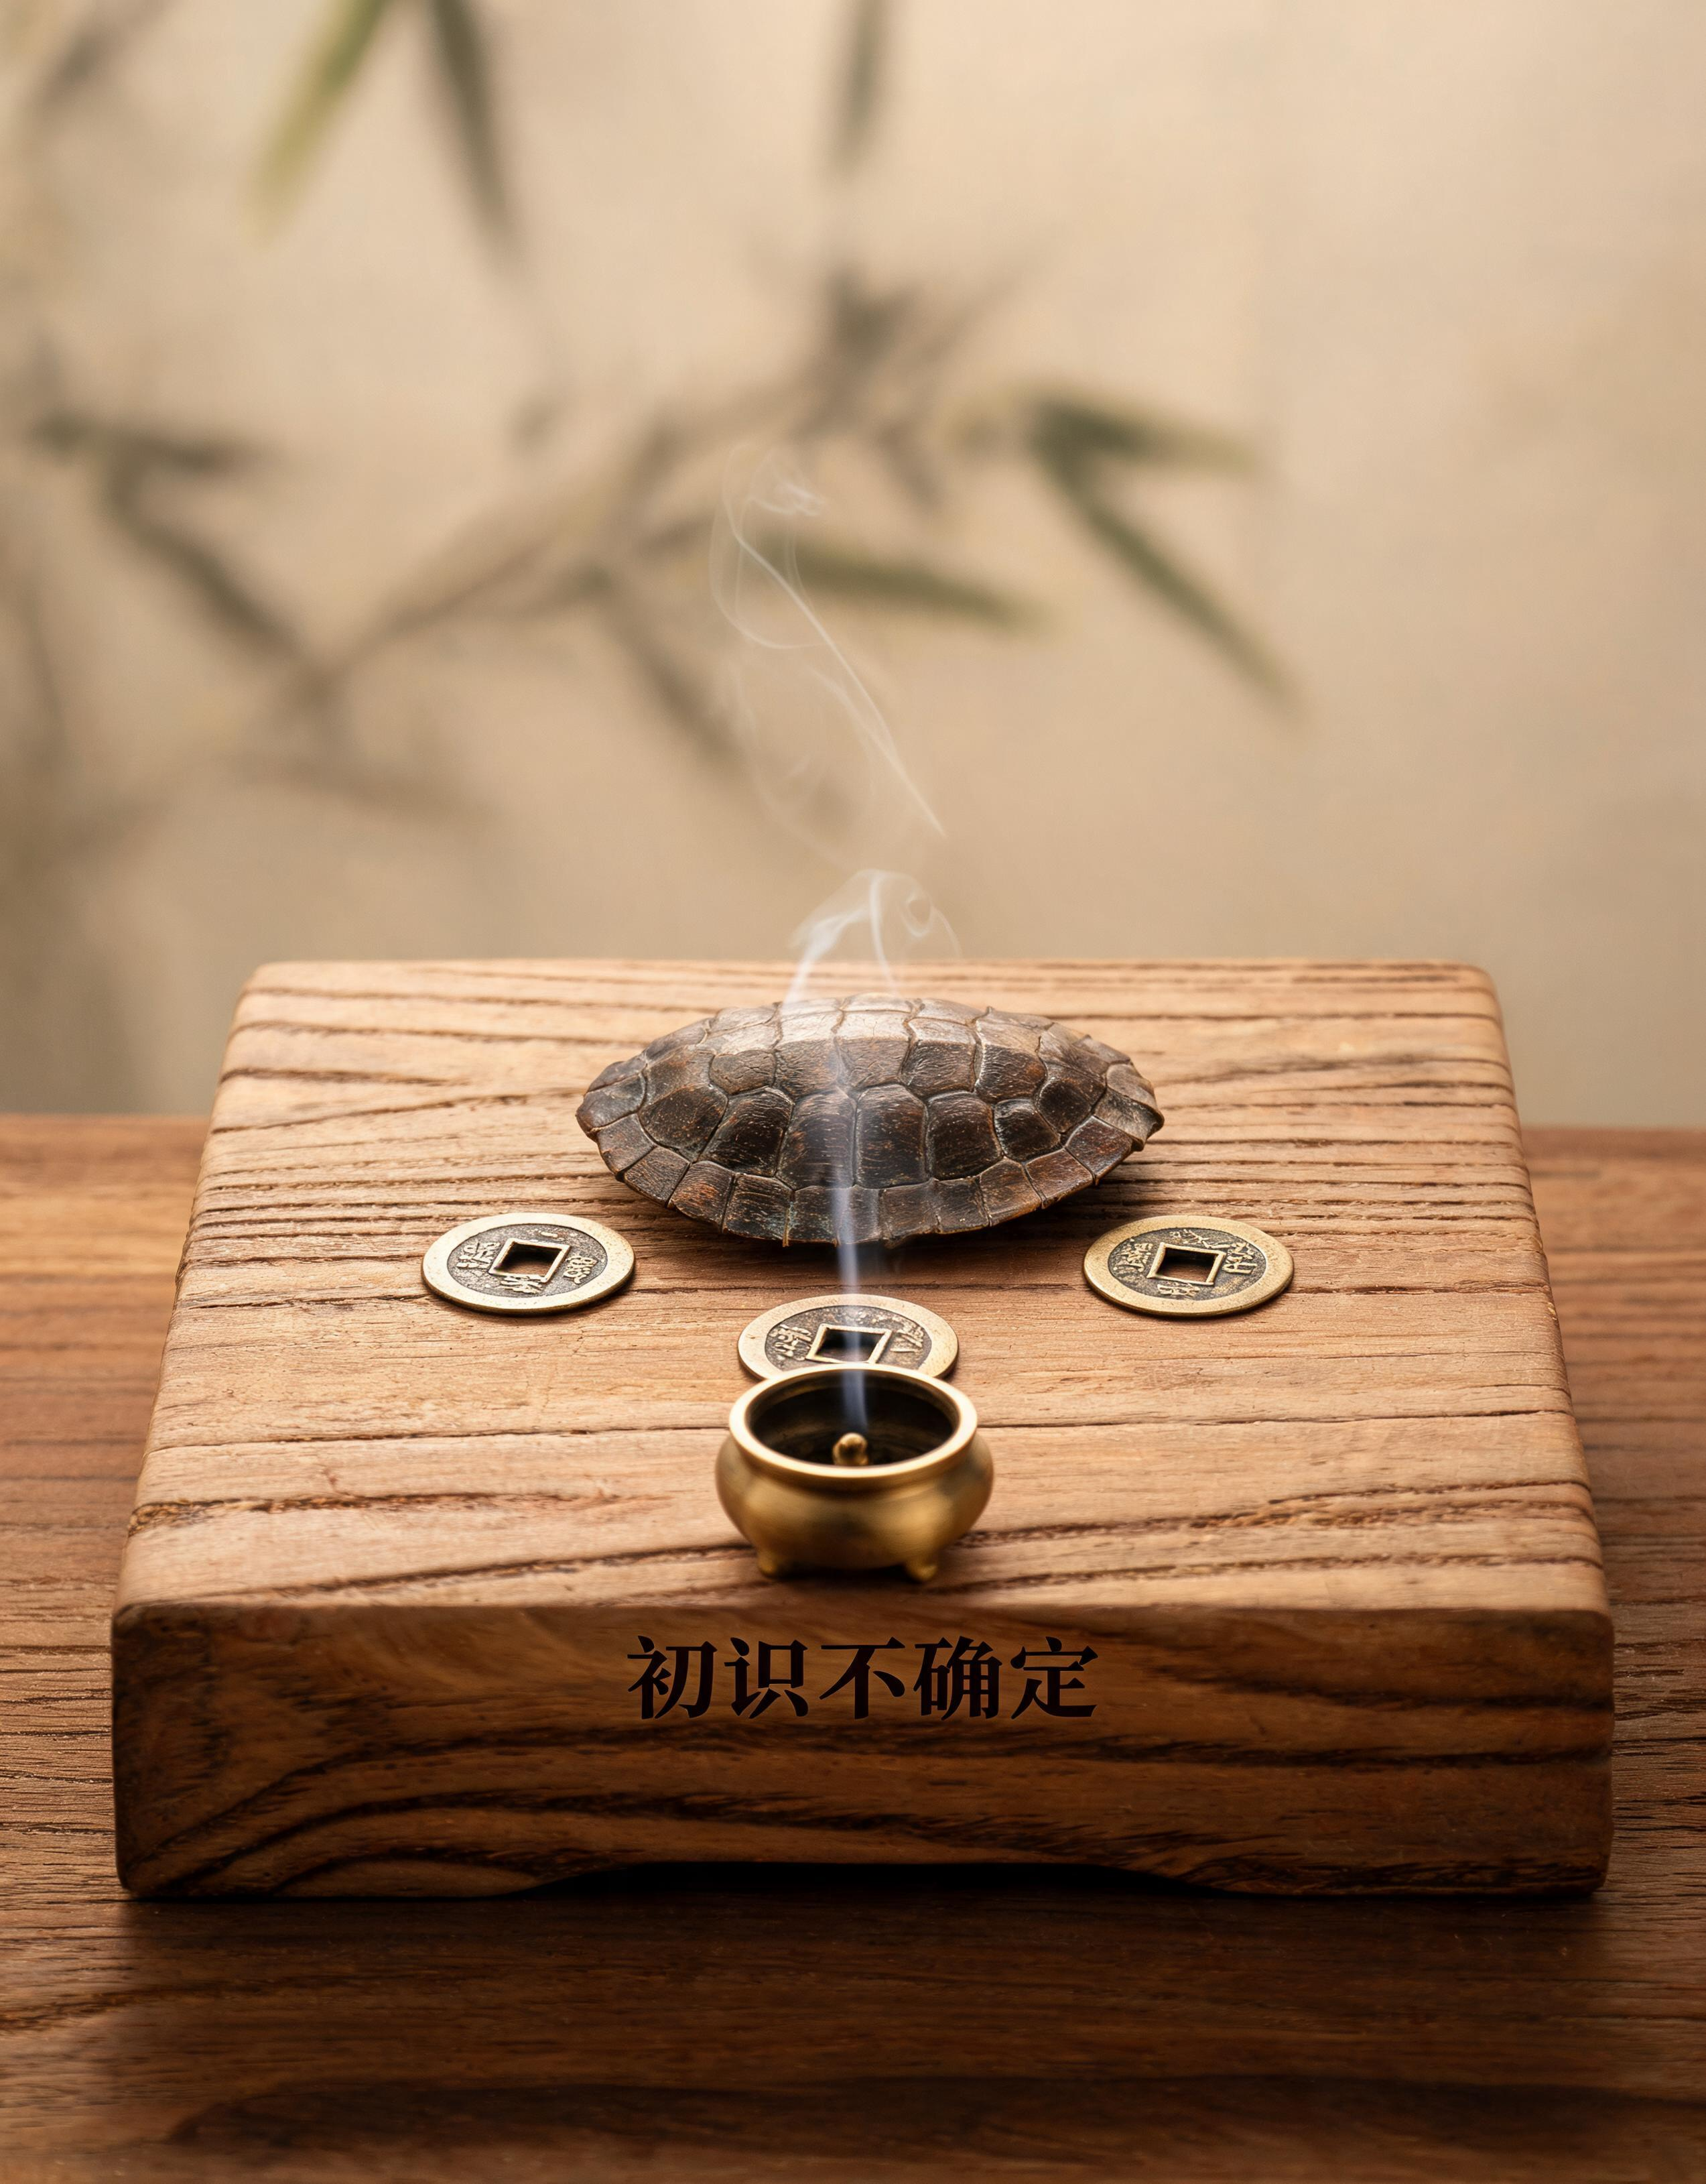
古卦问天，初识不确定
古人掷币问卦，今人摸球探运——不确定中藏着数学的密码
观察盒子，连一连
01
盒A全是黄球 → 摸出的一定是黄球
02
盒B全是白球 → 不可能摸出黄球
03
盒C有黄球也有白球 → 可能摸出黄球
有些事情一定发生，有些事情不可能发生，有些事情可能发生——这就是事件发生的三种情况

Slide 5
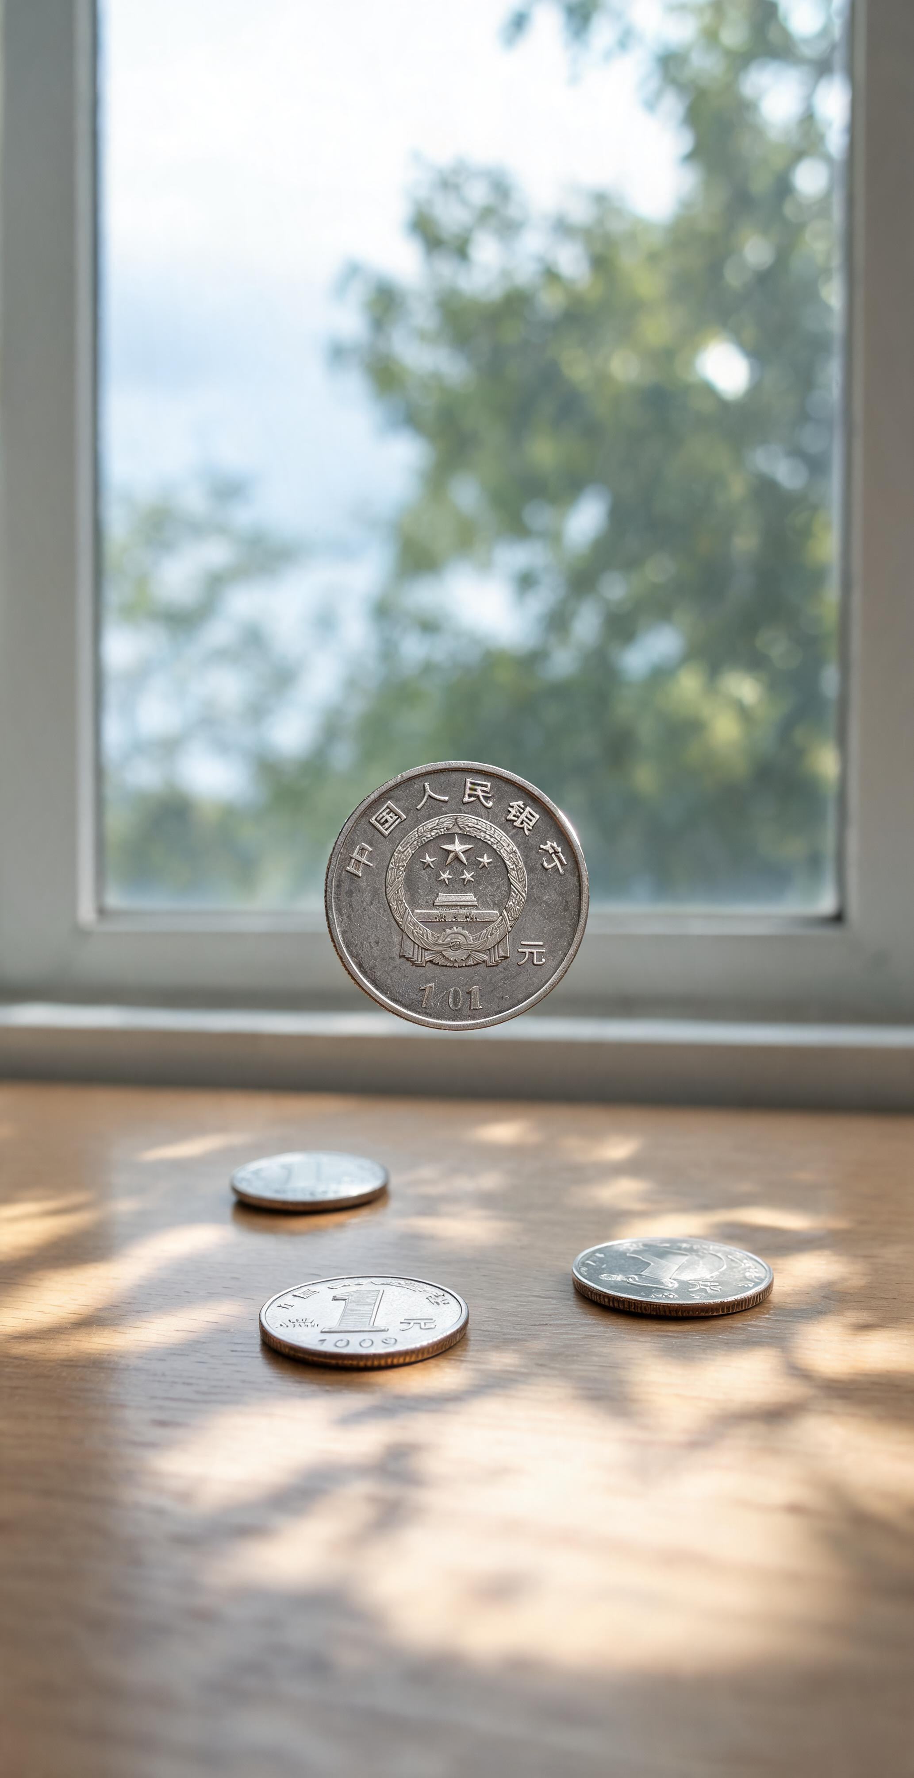

掷币探运，感受可能性
掷币探运，感受可能性
第几次 | 1 | 2 | 3 | 4 | 5 | 6 | 7 | 8 | 9 | 10
你的猜测
掷的结果
思考：
每次抛掷前，你能确定哪面朝上吗？
摸球实验
盒中有1个黄球和3个白球，摸后放回——可能摸到什么颜色？连续三次黄球，下一次一定白球吗？
单次结果无法预先确定，"可能"意味着不确定——但每一次尝试，都有其独立的可能性

Slide 6
生活处处有"定数"
万物有常，数学有道
一定
可能
不可能
必然
随机
法则
哈尔滨的冬天一定会下雪
从4张卡片中任意抽取，可能抽到任意一类
广州市的冬天不可能下雪
冬至这一天，北方人家一定会吃饺子
春节当天，北方可能会下雪
除夕夜，太阳不可能在中午十二点升起
古人观天象、察物候，总结出节气规律——"一定"的背后是千百年的经验累积；"可能"之中，是自然界的无穷变化；"不可能"之外，是宇宙恒定的法则

Slide 7
02
投壶问路
百发未必百中，巧拙皆有可能
在投壶与转盘间，发现可能性有大有小
贰 · 探章
探

Slide 8

投壶之趣，大小见分晓
百发未必百中，巧拙皆有可能
古代宴饮有"投壶"之礼：宾主依次将箭投向壶口，技艺高超者投中的可能性大，新手投中的可能性小——可能性原来有大小之分！
盒子 | 白球数 | 红球数 | 摸到白球的可能性
第1盒 | 3 | 0 | 一定
第2盒 | 0 | 3 | 不可能
第3盒 | 1 | 3 | 较小
第4盒 | 1 | 7 | 更小
第5盒 | 7 | 1 | 很大
发现： 白球数量越多（或红球数量越少），摸到白球的可能性就越大。可能性的大小，与球的数量比例直接相关。

Slide 9




罗盘辨方位，转盘探可能
罗盘辨方位，转盘探可能——古人用 罗盘 定方向，我们用转盘学概率
转盘A
转盘B
转盘C
蓝色区域最大
红色区域最小
三种颜色各占
三分之一
红色区域最大
蓝色区域最小
指针 可能 指向哪种颜色？
哪个转盘指针指向蓝色的可能性 最大？
动手试一试
给空白转盘涂上红、黄、蓝三种颜色，使指向红色的可能性 最小，指向蓝色的可能性 最大
关键发现：转盘上哪种颜色的区域 面积越大，指针指向该颜色的可能性就 越大——可能性大小由区域所占比例决定

Slide 10




庙会抽奖，慧眼识概率
庙会琳琅满目，抽奖暗藏玄机
三个活动，可能性各不同
活动 | 总纸条 | 有奖纸条 | 得奖可能性
活动一 | 100 张 | 1 张 | 很小
活动二 | 10 张 | 3 张 | 中等
活动三 | 5 张 | 5 张 | 一定中奖
每个活动得奖的可能性大吗？你更愿意参加哪个活动？
创作挑战
设计一个有吸引力的活动——要求得奖的可能性不大也不小，既能吸引参与者，又不至于让主办方亏本。结合传统节日元素说明设计思路。
思考：为什么庙会上的抽奖活动大多设置较低的得奖概率？这其中隐藏着怎样的智慧？

Slide 11
03
智承古法
古法藏玄机，公平见智慧
从抽签到掷骰，探寻等可能性的奥秘
叁 · 承章
承

Slide 12



古签蕴理，公平由我定
古法藏玄机，公平见智慧
古代寺庙求签，签筒中每支签被抽中的机会均等——这就是"等可能性"。等可能性是公平游戏的基石。
放球设计（6个球）
数学游戏·转盘涂色
摸到白球的可能性比红球大
游戏规则
白球 4~5 个，红球 1~2 个
转盘数字 2、4、6、8 涂在四个等分区域，两人各转一次比较得数大小。
摸到红球的可能性比白球大
怎样涂色才能使游戏公平？
红球 4~5 个，白球 1~2 个
摸到白球和红球的可能性一样大
白球 3 个，红球 3 个
核心领悟：当双方获胜的可能性相等时，游戏才是公平的——古人抽签问卦暗含此理，今日设计游戏亦循此道。

Slide 13
04
今用古慧
承古人之智，解今日之题
用可能性知识设计公平规则，让数学服务生活
肆 · 用章
用

Slide 14
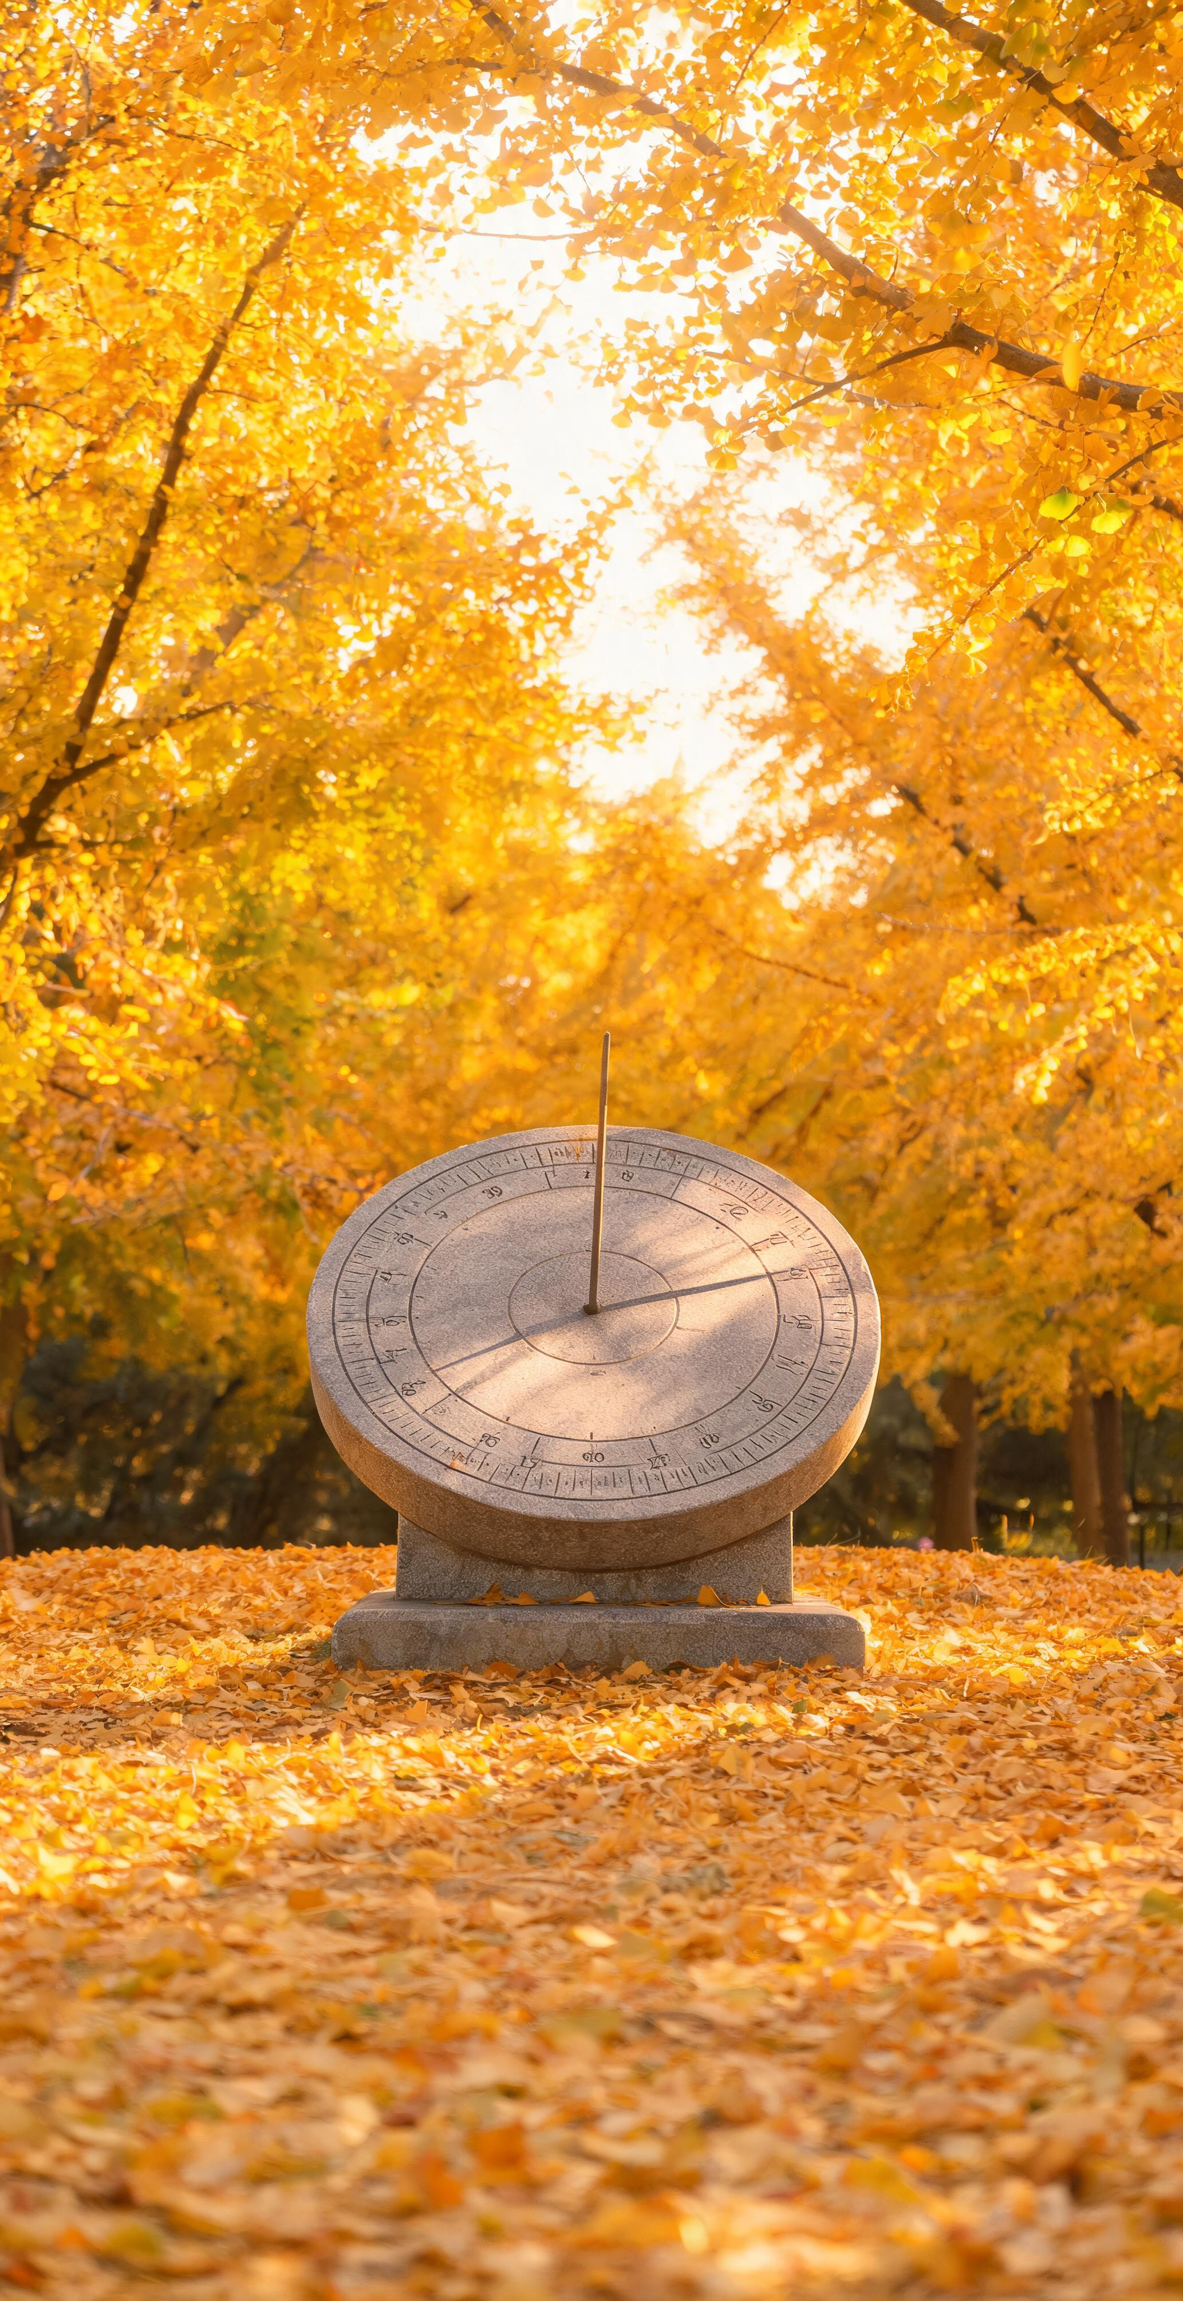




节气流转，慧眼辨可能
古人观天象而知农时，循节气以定耕获
用"一定""可能""不可能"和可能性大小描述节气与节日
立秋之后，气温一定逐渐转凉
中秋节当晚可能看到圆月，乌云密布时可能性较小
冬至吃饺子是北方人一定会做的事
正月十五闹花灯，猜中灯谜的可能性大还是小？
拓展思考
生活中哪些现象可用可能性知识解释？为什么天气预报说"降水概率60%"而非"一定下雨"？

Slide 15



承古启今，活用新智慧
从龟甲裂纹到转盘概率，千年时光流转，人类对不确定性的探索从未停歇
本课核心知识
学以致用
课堂寄语
一定、可能、不可能
运用所学知识，设计一个融入传统文化元素的公平游戏（如改良投壶规则、设计节气主题抽奖转盘），并说明游戏中蕴含的
可能性原理
古人的智慧穿越千年，在今天的数学课堂依然闪耀。愿你带着对"可能性"的理解，用数学的眼光观察世界，在不确定中寻找规律，在变化中发现永恒
判断事件发生的三种情况
可能性大小
与数量比例、区域面积相关
等可能性
公平游戏的设计基础

Slide 16
不确定中见规律，
可能性里有乾坤
古人观天象而知农时，今人探概率以明事理——数学，是穿越千年的智慧之光
学会用数学的眼光看待生活中的不确定性
数学之美
数

